Slide 1
数字电路习题课
（一）逻辑代数基础
（二）组合逻辑电路
（三）时序逻辑电路

Slide 2
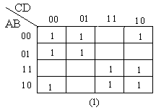
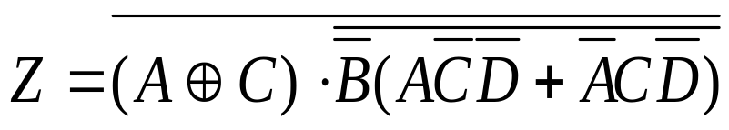
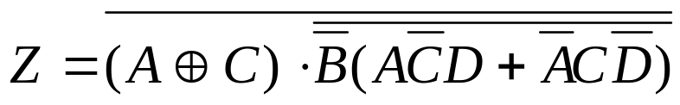
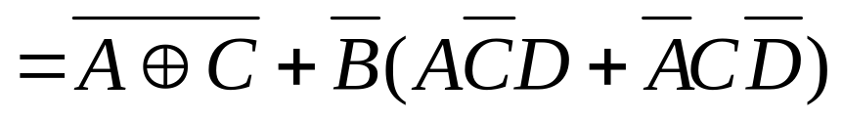
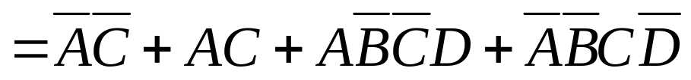
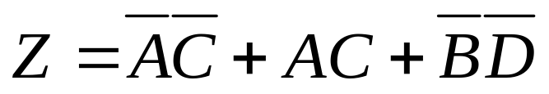
一、逻辑代数基础
题1：试利用卡诺图化简下列逻辑函数：
解：（1）将Z变换成与或表达式
（2）画出Z的卡诺图，如图析(1)所示。
（3）合并最小项
合并最小项时，有的人常常只把m0，m2合并在一起，而m8，m10另外画圈，不注意m0，m2，m8，m10是可以合并起来的，从而得不到最简的与或表达式。
（4）写出最简与或表达式

Slide 3
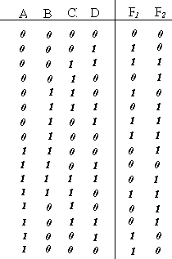
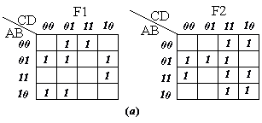
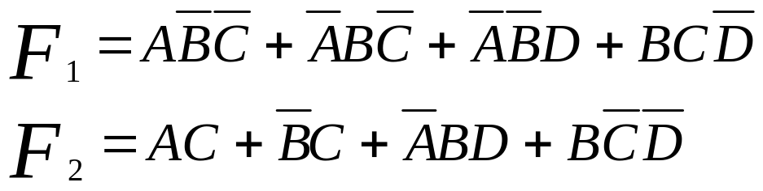
二、组合逻辑电路
1.某组合逻辑电路的功能如表所示。
1）写出函数F1，F2的最简逻辑表达式；
2）画出用与非门组成的逻辑电路图；
解：

Slide 4
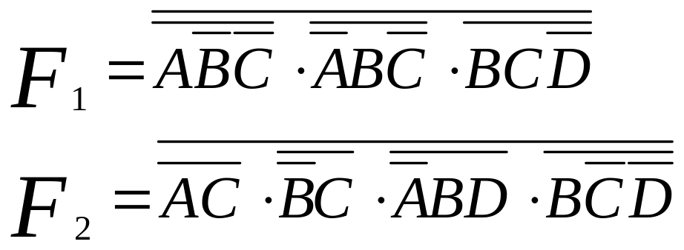
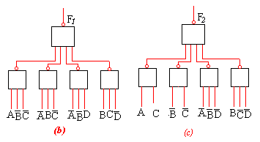
&
&
&
&
&
&
&
&
&
&

Slide 5
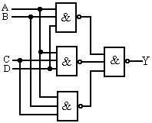
例2. 某产品有A、B、C、D四项质量指标，A为主要指标。检验合格品时，每件产品如果有包含主要指标A在内的三项或三项以上质量指标合格则为正品，否则即为次品。试设计一个全部用与非门组成的结构最简的正品检验机。

Slide 6
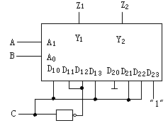
例3. 图中所示电路为双四选一数据选择器构成的组合逻辑电路，输入变量为A，B，C，输出函数为Z₁，Z₂，分析电路功能，试写出输出Z₁，Z₂的逻辑表达式。
双四选一数据选择器逻辑表达式为：

Slide 7

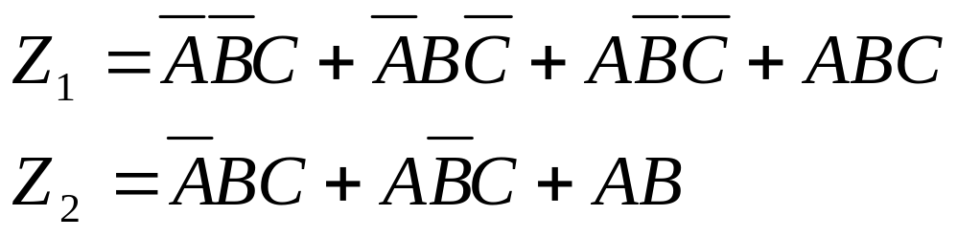
解： D₁₀=C D₁₁=D₁₂=
D₁₃ =C D₂₀=0 D₂₁=D₂₂=C D₂₃=1
1

Slide 8
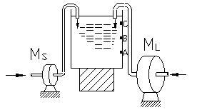
例4. 有一水箱，由大、小两台水泵ML和MS供水，如图所示。水箱中设置了3个水位检测元件A、B、C。水面低于检测元件时，检测元件给出高电平；水面高于检测元件时，检测元件给出低电平。现要求当水位超过C点时水泵停止工作；水位低于C点而高于B点时MS单独工作；水位低于B点而高于A点时ML单独工作；水位低于A点时ML和MS同时工作。试用最简的逻辑门电路控制两台水泵的运行。

Slide 9

解：（1）输入A、B、C按题中设定，并设输出
M_{L}＝1时，开小水泵
M_{L}＝0时，关小水泵
M_{S}＝1时，开大水泵
M_{S}＝1时，关大水泵；
（2）根据题意列出真值表：
A | B | C | M_{L} | M_{S}
0 | 0 | 0 | 0 | 0
0 | 0 | 1 | 0 | 1
0 | 1 | 0 | × | ×
0 | 1 | 1 | 1 | 0
1 | 0 | 0 | × | ×
1 | 0 | 1 | × | ×
1 | 1 | 0 | × | ×
1 | 1 | 1 | 1 | 1

Slide 10
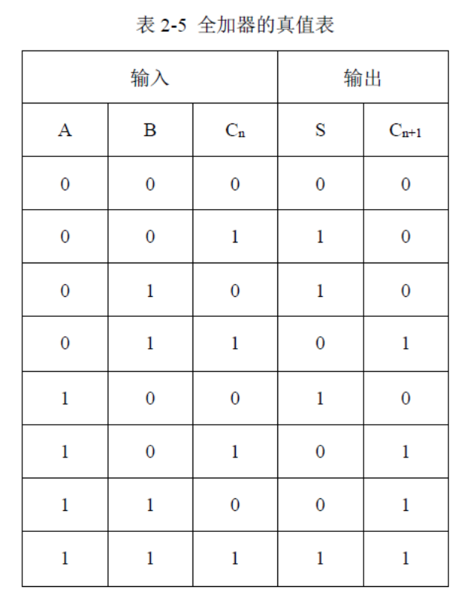
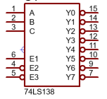
例5. 下图所示为全加器的真值表，请用74LS138实现全加器和必要的逻辑门实现全加器。

Slide 11
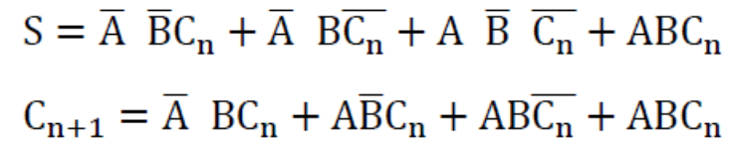







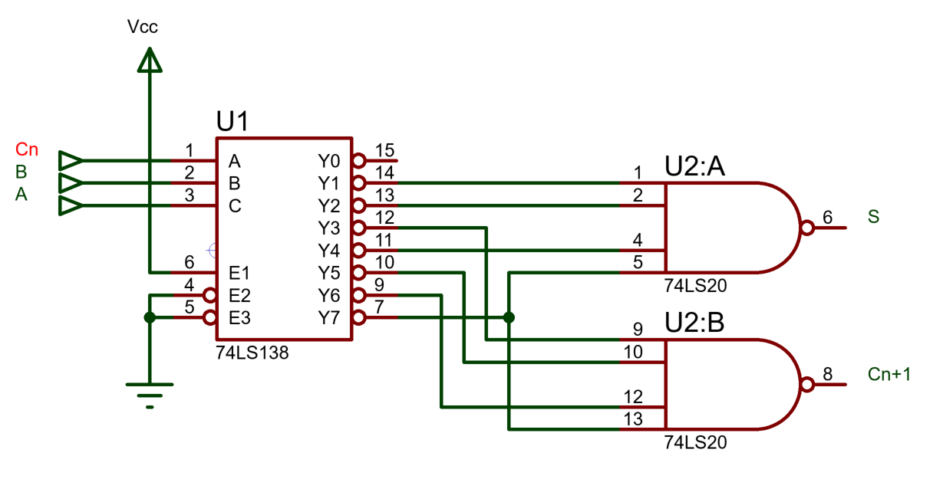

Slide 12
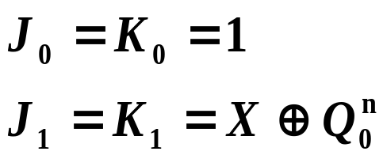
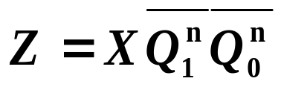
三、时序逻辑电路
1.分析下图所示同步时序电路的逻辑功能。
&
Z
FF
“1”
FF
X
1
Q
0
Q
=
1
1
0
1
J
1
J
C
1
Q
C
1
Q
1
K
1
1
K
0
CP
解：

Slide 13
0/0
X
/
Z
00
01
1/0
Q
Q
1
0
0/0
1/1
1/0
0/0
设Q₁Q₀的初始状态为00。
1/0
11
10
0/0
1
2
3
4
5
6
7
8
9
CP
X
Q
1
Q
0
Z

Slide 14
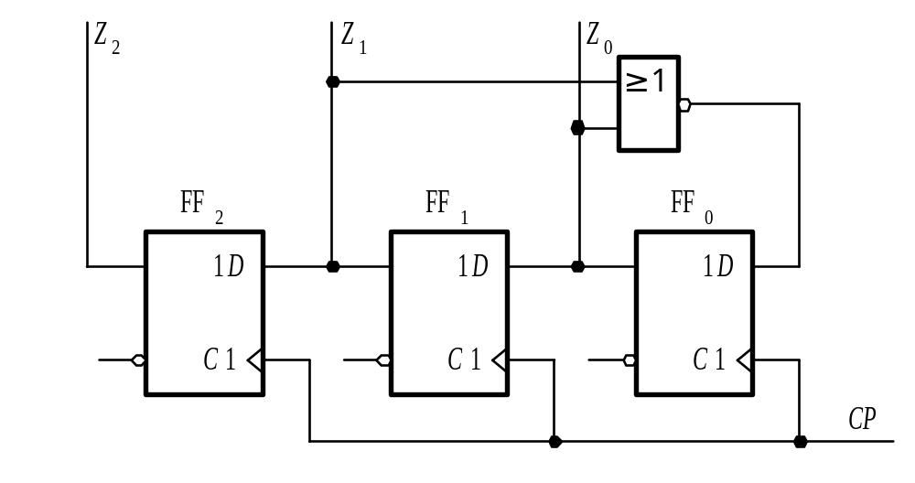
练习：分析下图所示同步时序电路的逻辑功能。

Slide 15
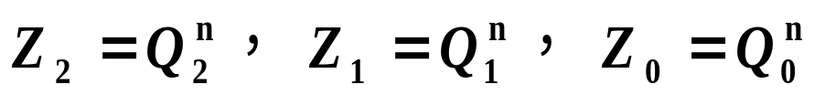
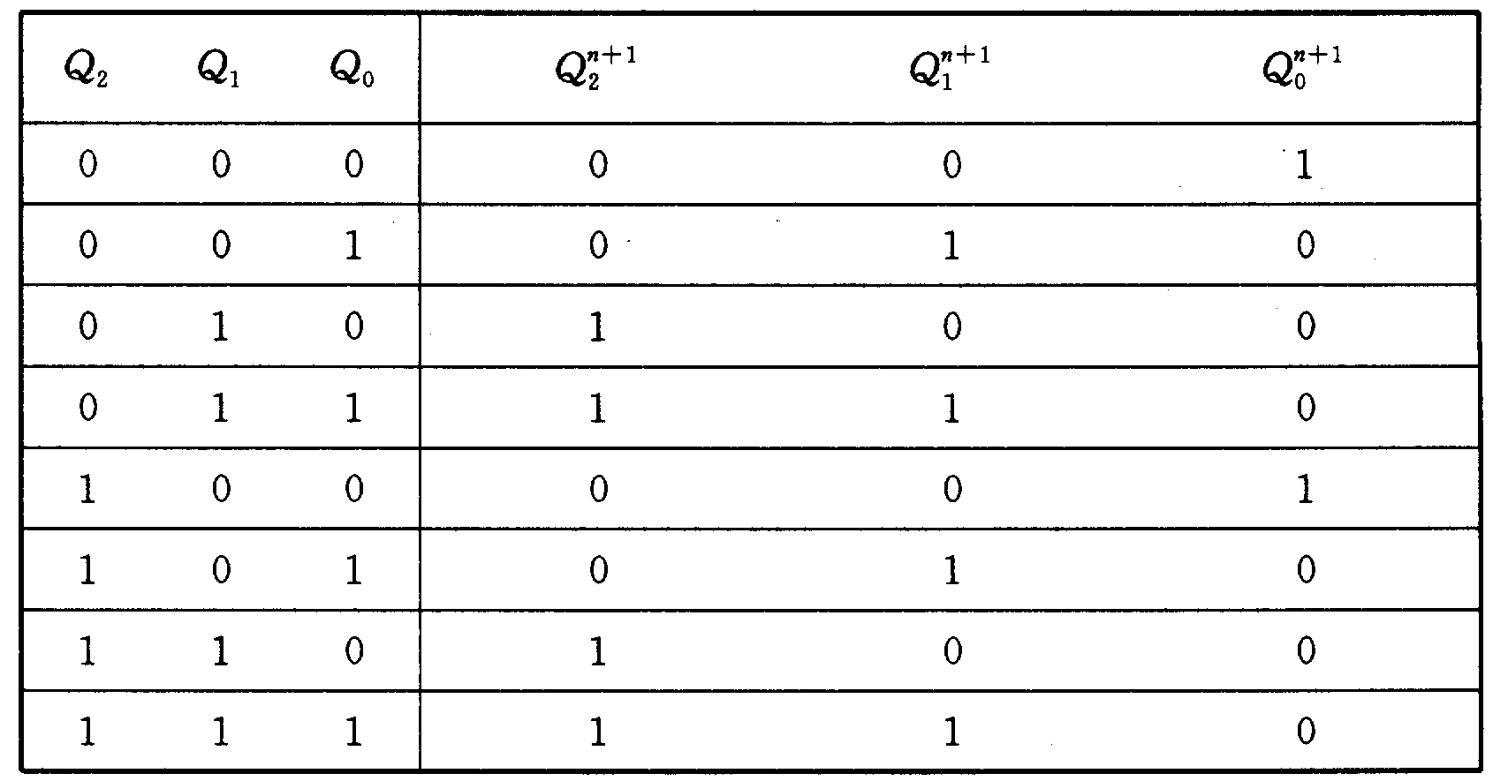
解：① 求输出方程和驱动方程
（摩尔型）
② 求状态方程
③ 列状态表

Slide 16
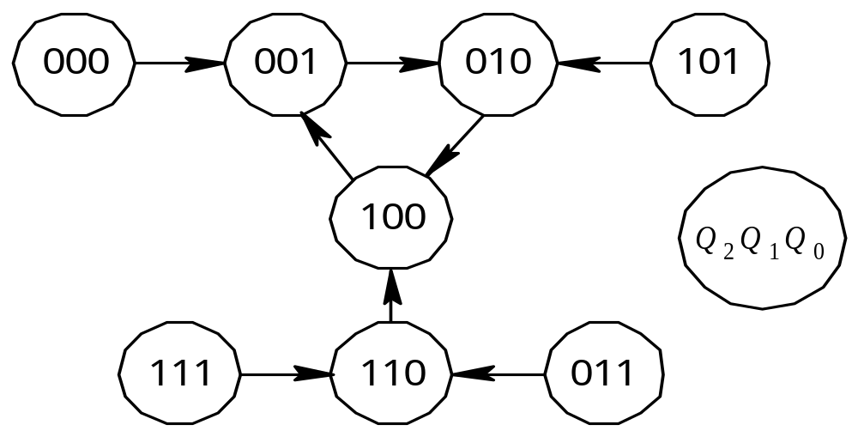
④ 画状态图
⑤画波形图
设Q₂Q₁Q₀的初始状态为000。
CP
1
2
3
4
5
6
Q
2
Q
1
Q
0

Slide 17
2. 用J-K触发器设计一个同步5进制加法计数器,并给出进位输出
第一步：画出状态转移图
000
100
001
011
010

Slide 18
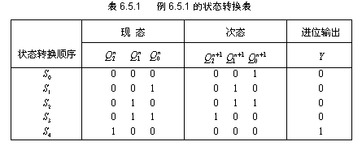
第二步：画出状态转移图

Slide 19
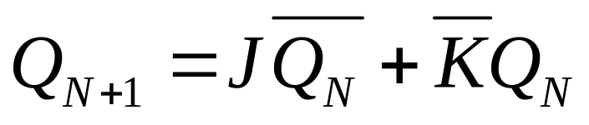
第三步: 写出触发器的转移表
Transition table for a J-K flip-flop
Output Transitions |  |  | Flip-Flop Inputs
QN |  | QN+1 | J | K
0 | → | 0 | 0 | X
0 | → | 1 | 1 | X
1 | → | 0 | X | 1
1 | → | 1 | X | 0
QN: present state
QN+1: next state
X: “don’t care”

Slide 20
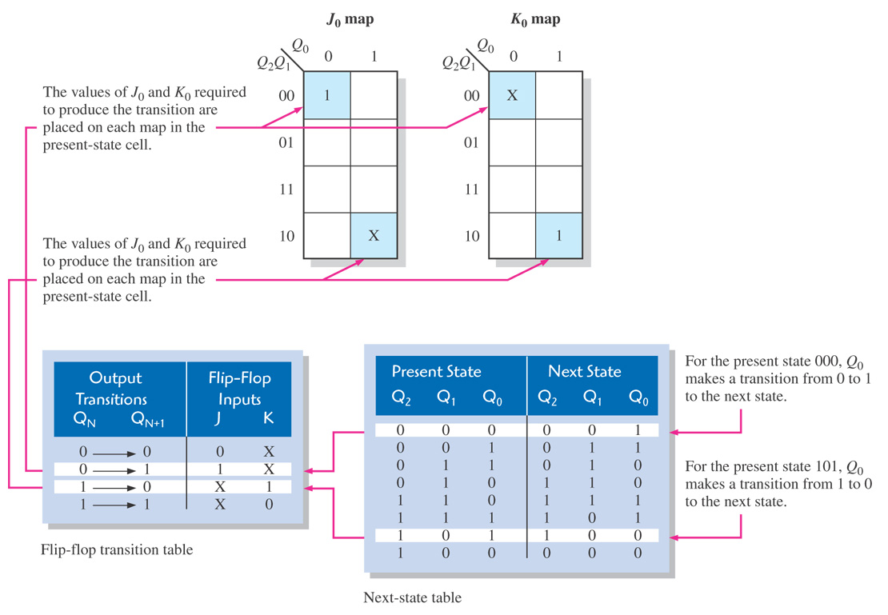

第四/五步: 根据卡诺图，写出J,K和输出表达式

Slide 21
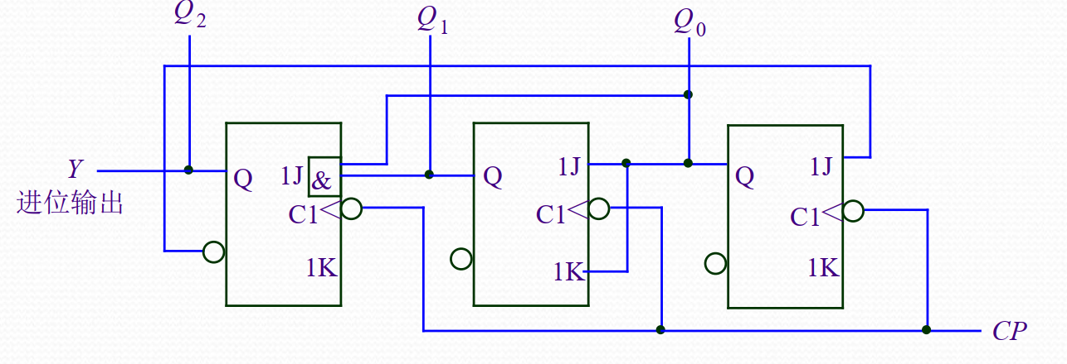
Step 6: 画逻辑电路图

Slide 22
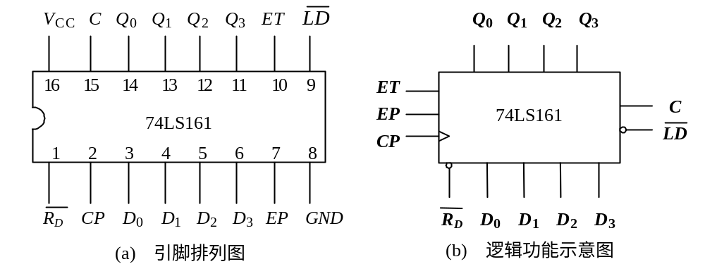
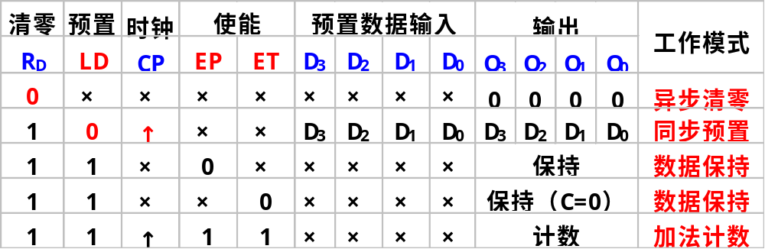
计数器
74161 功能表

Slide 23
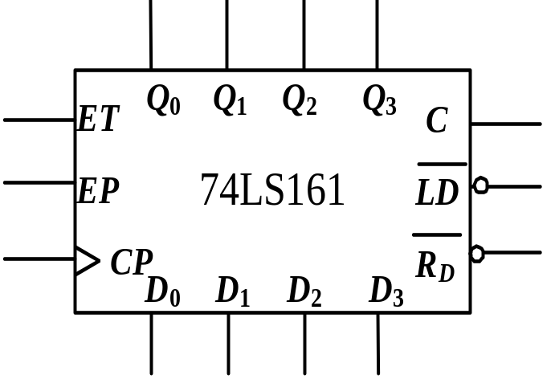

例：用74161实现十二进制计数器。
解：74161是具有异步清零和同步置数功能的加法计时器。
①异步清“0”法
1
S_{M}＝S₁₂
即Q₃Q₂Q₁Q₀＝1100
1
&
CP
②同步置数法
预置数：D₃D₂D₁D₀=0000
S_{M-1}＝S₁₁
即Q₃Q₂Q₁Q₀＝1011
1
&
CP
1

Slide 24
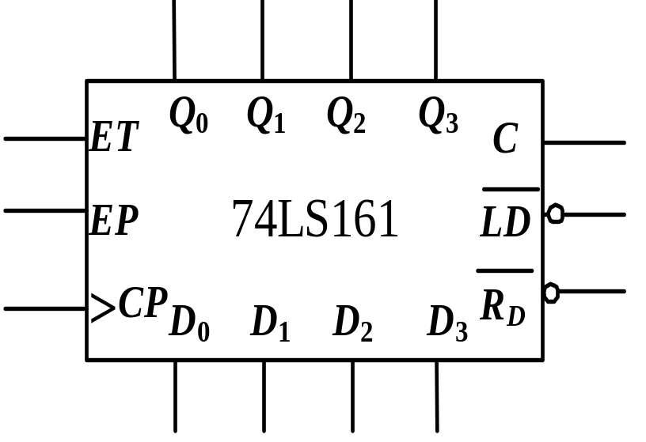
③进位C置数法
N=16，M=12，N－M=4
即 D₃D₂D₁D₀=0100
1
1
CP
1
0 0 1 0

Slide 25
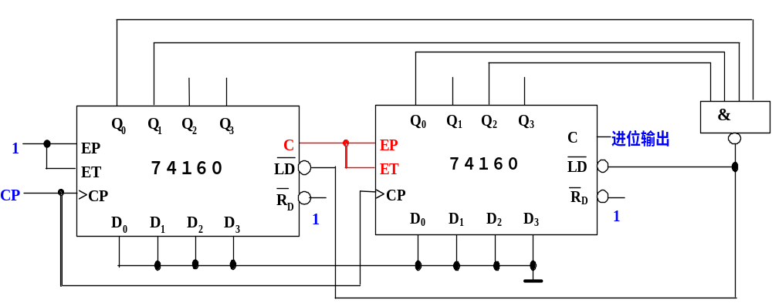
例：试用两片74160实现54进制计数器。
解：M=54，74160是具有异步清零、同步置数的十进制计数器。
①整体置数法
3
5
计数：0～53。
Q₃Q₂Q₁Q₀
0 0 1 1
0 1 0 1

Slide 26
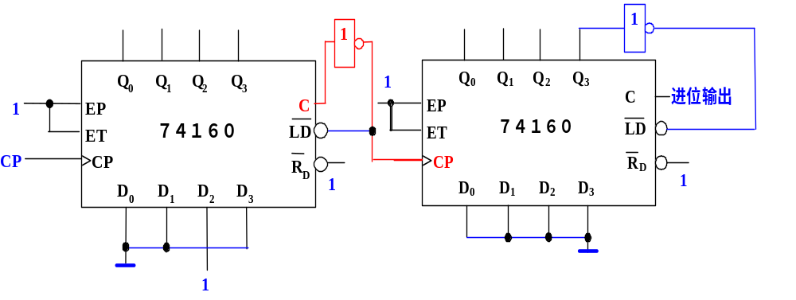
②分解法
M=54=6×9，用两片74160分别构成六进制和九进制，然后级联即可。
六进制
九进制
可以利用低位计数器的进位信号作为高位计数器的时钟信号或高位计数器的计数使能信号

